Slide 1
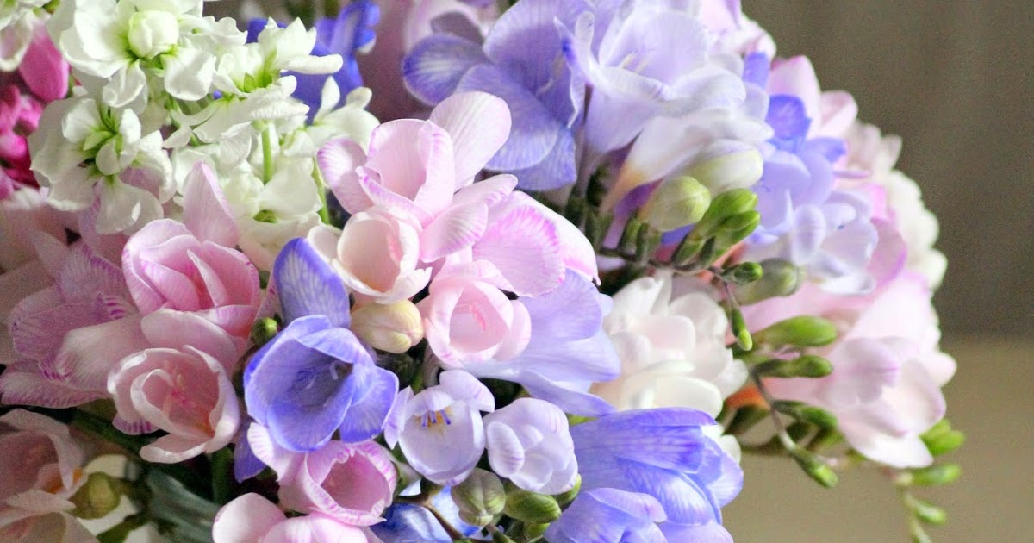
Pasqua 2020

Slide 2
Alla fine andrà tutto bene

Slide 3
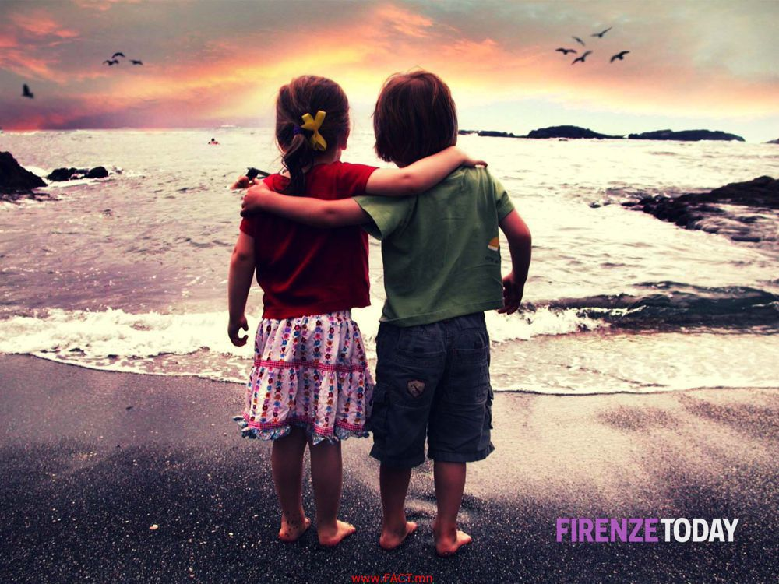
Torneremo ad abbracciarci senza paura.
Fino ad allora nulla ci vieta di pensarci fortissimo

Slide 4
Mai nessuno e niente potrà separare i nostri cuori.

Slide 5
La Pasqua è RESURREZIONE,
che possa infondere nei nostri cuori tanta forza per ritornare alla vita

Slide 6
Ai nostri tesori e alle loro famiglie
BUONA PASQUA
Le maestre della classe 2E

